Slide 2
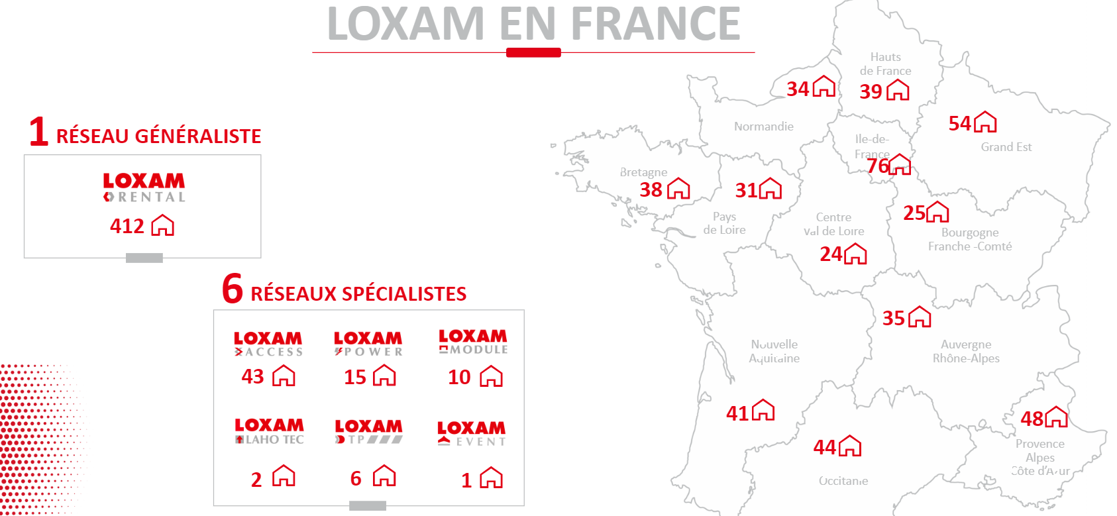
Contacter Loxcall c’est accéder au plus grand réseau d’agences de France

Slide 3
LOXCALL : Simple et rapide
Réception de votre besoin, et prise en charge
Recherche du matériel dans l’agence la plus proche de votre chantier
Etablissement du devis et envoie dans les plus brefs délais
Réception de votre commande et transmission à l’agence en charge de la livraison
1 interlocuteur disponible de 7h30 à 18h30 du lundi au vendredi non stop
@ loxcall@loxam.fr
Tel : 08.10.04.04.04
----

Slide 4
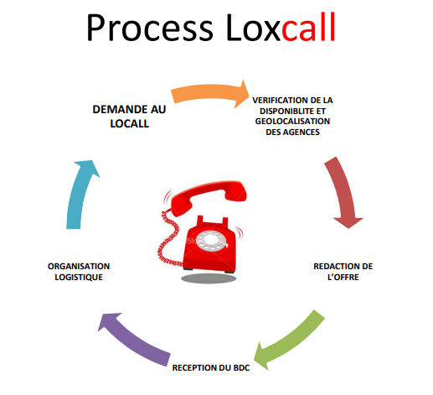

Slide 5
LOXCALL c’est aussi
Un accès total à toutes des offres du groupe soit:
- un réseau de 500 agences
- les filiales Loxam Power, Loxam Access, Loxam Module
- un parc de 300 000 matériels en France
- une gamme matériel élévation dernière génération Loxgreen (nacelles hybrides de 16 à 26 m)

